Slide 1

Ingeniería Industrial Analytics 2
FACULTAD DE
CIENCIAS E
INGENIERIA
CLASE 3
Unidad 1: Análisis de conglomerados, clasificación y clusterización
K vecinos mas cercanos
SESION 01
Mg. Eduardo Carbajal López

Slide 2
Unidad 1: Análisis de conglomerados, clasificación y clusterización
CLASE 3
K vecinos mas cercanos

Slide 3
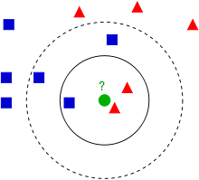
K vecinos mas cercanos ó k-nn
1.2.3 k-nn - k vecinos mas cercanos
El método de k vecinos más cercanos o k-nn (k – nearest neighbors) es un método de aprendizaje supervisado empleado para clasificación.
Hay algunas variantes del método que también se emplean en regresión, pero nos enfocaremos en knn para clasificación.

Slide 4
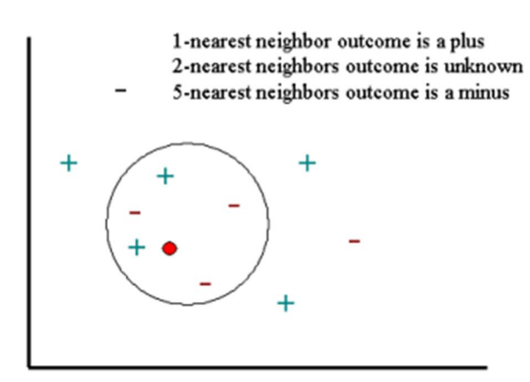
¿Cómo funciona k-nn?
1.2.3 k-nn - k vecinos mas cercanos
k-nn estima el valor de la función de densidad de probabilidad directamente tomando la probabilidad a posteriori que un elemento x pertenezca a la clase Ci, a partir de los datos.
Este proceso no realiza ninguna suposición acerca de la distribución de las variables predictoras.

Slide 5
¿Cómo funciona k-nn?
1.2.3 k-nn - k vecinos mas cercanos
Se hallan las k instancias que están a una distancia mas cercana a la instancia x. Generalmente se escoge para un k impar.
Si la mayoría de las k instancias pertenecen a la clase Ci, entonces la instancia x es asignada a ella. En caso de empate se clasifica al azar.

Slide 6
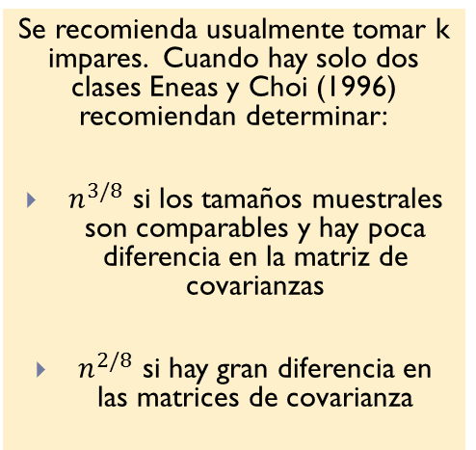
¿Cómo funciona k-nn?
1.2.3 k-nn - k vecinos mas cercanos
Hay dos parámetros que se deben elegir en el método k-nn:
distancias
k
Se pueden emplear las métricas usuales de distancia:
Euclideana
Manhattan
Minkowski
Se recomienda usualmente tomar k impares. Cuando hay solo dos clases Eneas y Choi (1996) recomiendan determinar:
$n^{3/8}$ si los tamaños muestrales son comparables y hay poca diferencia en la matriz de covarianzas
$n^{2/8}$ si hay gran diferencia en las matrices de covarianza

Slide 7
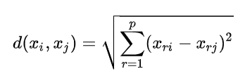

Algoritmo de k-nn
1.2.3 k-nn - k vecinos mas cercanos
La base de datos de entrenamiento esta compuesto por registros que son vectores es un espacio multidimensional, donde cada uno posee valores para p atributos (o variables input) y q posibles valores para su variable de clase. Es decir:
$x_{i}=(x_{1i},x_{2i},……,x_{pi})∈X$
Por cada registro, el espacio es particionado en regiones por localizaciones y valores de la base de datos de entrenamiento. Un punto en este espacio es asignado a la clase Ci si esta es las mas frecuente entre los k registros de la base de datos de entrenamiento mas cercano. Se emplea por default la distancia euclideana.

Slide 8

Algoritmo de k-nn
1.2.3 k-nn - k vecinos mas cercanos
Fase de entrenamiento
Se almacena en un vector característico las clases de cada registro.
Fase de clasificación
La evaluación de cada registro, cuya clase es desconocida es estima por la distancia entre los vectores almacenados y el vector del registro actual, y se seleccionan los k elementos mas cercanos. El nuevo ejemplo es clasificado con la que clase que mas se repite.
El método de forma inherente asume que los k vecinos mas cercanos son los que dan la mejor clasificación pero eso supone un problema porque pueden haber atributos (variables input) irrelevantes que dominen la clasificación, por ejemplo si hay 3 relevantes de 24 variables, las otras 21 dominan la clasificación.

Slide 9
Algoritmo de k-nn
1.2.3 k-nn - k vecinos mas cercanos
Posibles formar de evitar el problema mencionado:
Asignar peso a los atributos (variables input)
Omitir algunos atributos que se sospeche que no son relevantes
Emplear técnicas previas para identificar que atributos son importantes para la target
Ajustar los pesos basados en la propia base de datos de entrenamiento.

Slide 10
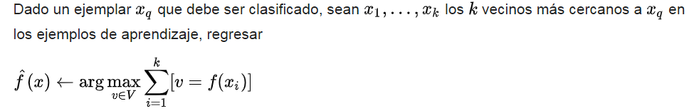
Algoritmo de k-nn
1.2.3 k-nn - k vecinos mas cercanos
Resumen de los dos algoritmos componentes:
Algoritmo de entrenamiento
Algoritmo de clasificación

Slide 11
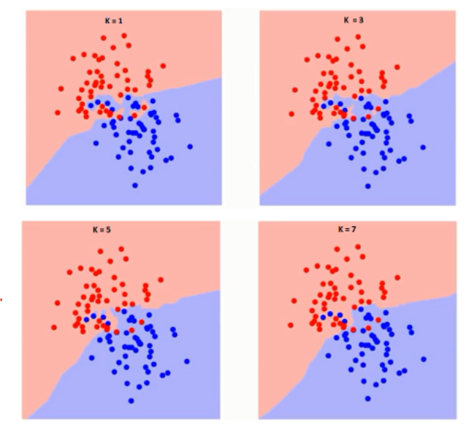
El efecto de la elección de k en k-nn
1.2.3 k-nn - k vecinos mas cercanos
Generalmente valores grandes k reducen el efecto de ruido en la clasificación pero crean limites entre clases parecidas.

Slide 12
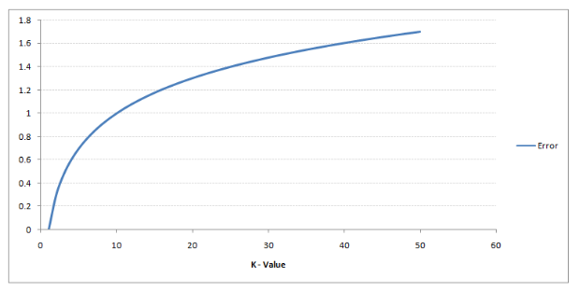
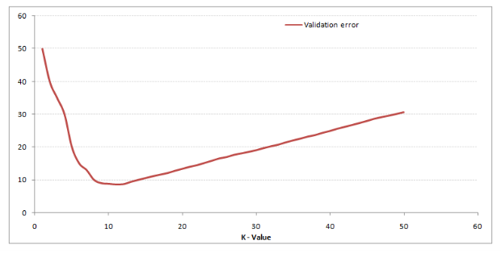
El efecto de la elección de k en k-nn
1.2.3 k-nn - k vecinos mas cercanos
Generalmente valores grandes k reducen el efecto de ruido en la clasificación pero crean limites entre clases parecidas.

Slide 13
El efecto de la elección de k en k-nn
1.2.3 k-nn - k vecinos mas cercanos
El caso especial en que la clase es predicha para ser la clase mas cercana al registro (cuando k = 1) es llamada algoritmo del vecino mas cercano.
La exactitud del algoritmo de k-nn puede ser severamente degradado por la presencia de ruido, o si las escalas de las variables input no son consistentes con lo que se considera importante con respecto a la variable de clase.
Por ende lo recomendable es emplear posibles modificaciones al algoritmo base que permiten optimizar características de escalabilidad, es decir escalar características en base a los datos de entrenamiento.

Slide 14

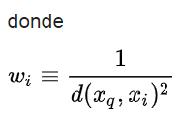
Variantes del algoritmo básico
1.2.3 k-nn - k vecinos mas cercanos
Vecinos mas cercanos con distancia ponderada (1)
La idea base de esta variante es ponderar la contribución de cada vecino de acuerdo a la distancia entre él y el registro x a ser clasificado.
Usualmente se emplea una ponderación de cada vecino de acuerdo al cuadrado inverso de su distancia al registro x, denotándose a esta ponderación como el índice wi.

Slide 15
Variantes del algoritmo básico
1.2.3 k-nn - k vecinos mas cercanos
Vecinos mas cercanos con distancia ponderada (2)
Bajo esta variante:
No hay riesgo de permitir que todos los k vecinos puedan contribuir a la clasificación de x ya que al ser distantes no tienen peso asociado y poca influencia sobre la clasificación del registro.
Esta mejora es efectiva en contextos prácticos, es mas robusto y resilente al ruido especialmente cuando los conjuntos de dayos son grandes.
El efecto de los promedios ponderados evita el impacto de ruidos aislados.

Slide 16
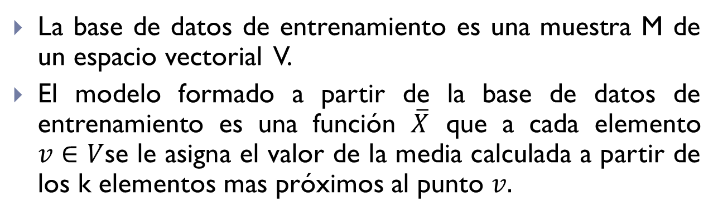
Regresión k-nn
1.2.3 k-nn - k vecinos mas cercanos
Esta variante no se considera un método de clasificación, sino corresponde a un método predictivo supervisado donde la target es una variable continua.
Posee las características siguientes:
La base de datos de entrenamiento es una muestra M de un espacio vectorial V.
El modelo formado a partir de la base de datos de entrenamiento es una función $\overline{X}$ que a cada elemento $v∈V$se le asigna el valor de la media calculada a partir de los k elementos mas próximos al punto $v.$

Slide 17
Regresión k-nn
1.2.3 k-nn - k vecinos mas cercanos
Esta variante no se considera un método de clasificación, sino corresponde a un método predictivo supervisado donde la target es una variable continua.
Posee las características siguientes:
La base de datos de entrenamiento es una muestra M de un espacio vectorial V.
El modelo formado a partir de la base de datos de entrenamiento es una función $\overline{X}$ que a cada elemento $v∈V$se le asigna el valor de la media calculada a partir de los k elementos mas próximos al punto $v.$

Slide 18
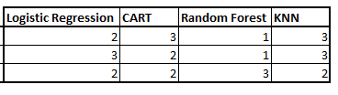
¿Cuándo es recomendable su uso?
1.2.3 k-nn - k vecinos mas cercanos
Considera tres aspectos para identificar su uso en problemas de clasificación.
1
Facilidad para interpretar el resultado
2
Tiempo de cálculo
3
Poder predictivo

Slide 19
Ingeniería Industrial Analytics 2
FACULTAD DE
CIENCIAS E
INGENIERIA
CLASE 3
Unidad 1: Análisis de conglomerados, clasificación y clusterización
K vecinos mas cercanos
SESION 01
Mg. Eduardo Carbajal López

